Slide 1
Det nazistiske folkefælleskab
Dyder, værdier, normer og eksklusion

Slide 2
Dagens program
1) Opsamling fra sidste gang
2) Folkefællesskabet under nazisterne
3) Fælles opgave
4) Ungdommen
5) Eksklusion fra fællesskabet (Arbejdsspørgsmål)

Slide 3
Opsamling fra sidst
Vi er kommet i gang med billedanalyse i historie. Det er en form for kildeanalyse, som i vil støde på til eksamen med stor sandsynlighed.
Vi har lavet vores egen kilde ☺
Tre vigtige organisationer: SS, SA og Gestapo
”De lange knives nat” – SA og dets ledere beskyldes for kupforsøg og Hitler fjerner dem
Staten er hierarkisk og totalitær

Slide 4
Det nazistiske folkefælleskab
"Volksgemeinschaft" var en samlet betegnelse for nazisternes bestræbelse på at skabe et nationalt fællesskab.
Nazisterne forestillede sig ligesom socialisterne, at det ville være muligt at skabe et klasseløst samfund bestående af folkefæller.
Nazisterne opfattede folkefællesskabet som en krop. Sygelige og "racemæssigt mindreværdige" elementer, heriblandt handicappede og jøder, skulle derfor udgrænses af fællesskabet, som sygdomme skulle fjernes fra en krop.
Skabelsen af en national enhed i form af et folkefællesskab var et af nazisternes centrale mål.

Slide 5
Livsrum - Lebensraum
Lebensraum var et nøglebegreb i tysk nazistisk ideologi og sprogbrug. Det stammede fra kejserrigets tid og begrundede oprindeligt Tysklands krav på kolonier. Det blev senere centralt i nazisternes angrebskrig, erobring af territorium og ressourcer i Østeuropa og udryddelsen af folk og racer, som den nazistiske ideologi anså for "mindreværdige".
Fra 1933 blev erobringen af Lebensraum i Østeuropa et af de centrale mål i nazisternes politik. Fra oktober 1939 resulterede det i flere store folkeflytningsprojekter, som søgtes gennemført af SS-chefen Heinrich Himmler
Men det kommer vi mere ind på senere i forløbet

Slide 6
Det totalitære samfund
Nazisterne oprettede en lang række nye organisationer og foreninger. De havde til formål at dække alle aspekter af dagliglivet og integrere store dele af befolkningen i folkefællesskabet.
Her dyrkede man især idræt, friluftsliv, arbejde, feriekolonier

Slide 7
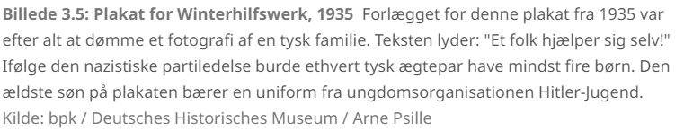
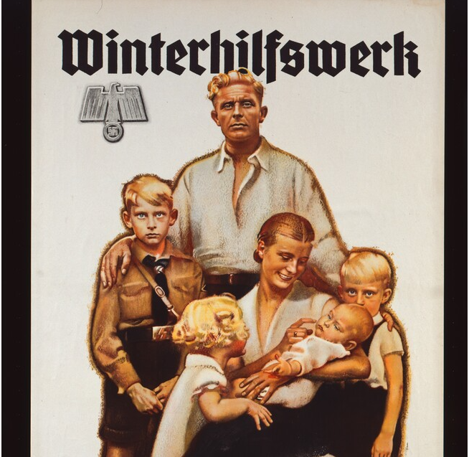
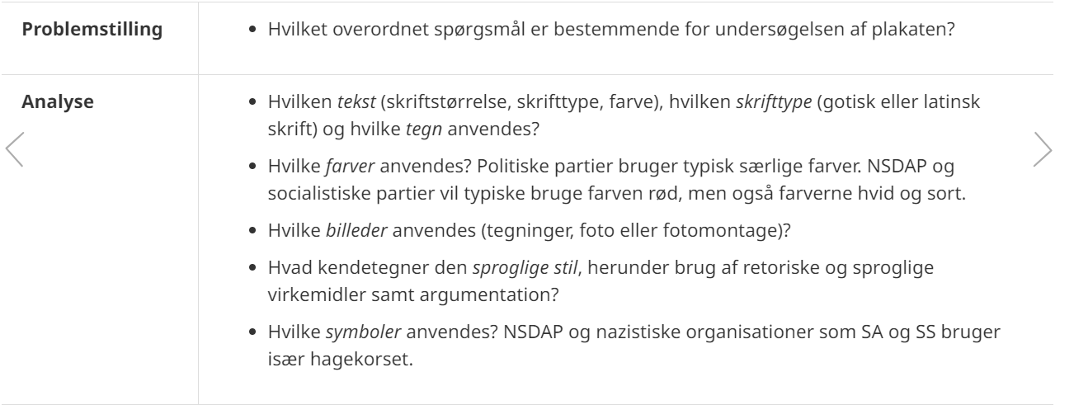
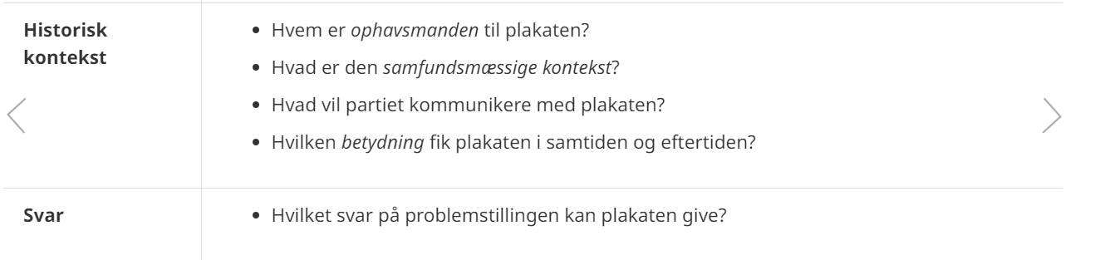

Slide 8
Ungdommen
I 1933 blev jødiske lærere og lærere, der var politiske modstandere af nazisterne, afskediget. Det blev også obligatorisk at være medlem af den nazistiske skolelærerforening Nationalsozialistischer Lehrerbund.
Undervisningen i idræt skulle udgøre 15 procent af timerne.
Også fag som biologi, historie og tysk blev betragtet som centrale for indoktrineringen af den tyske ungdom. I biologi blev der undervist i raceteori og befolkningspolitik.
I historie og tysk blev de unge oplært i en krigerisk og national ånd ved at studere tysk litteratur og historie.

Slide 9
OPgave
Med udgangspunkt i afsnit 3.3 i vores grundbog (Samt underpunkter) Skal i besvare en række arbejdsspørgsmål.
Vigtigt at gemme dem i sine noter ☺

